Slide 1
Classic Game Remake (CGR)
Lukas Seglias & Ilija Tovilo

Slide 2
Inhalt
Idee
Planung/Umsetzung
Demo

Slide 3
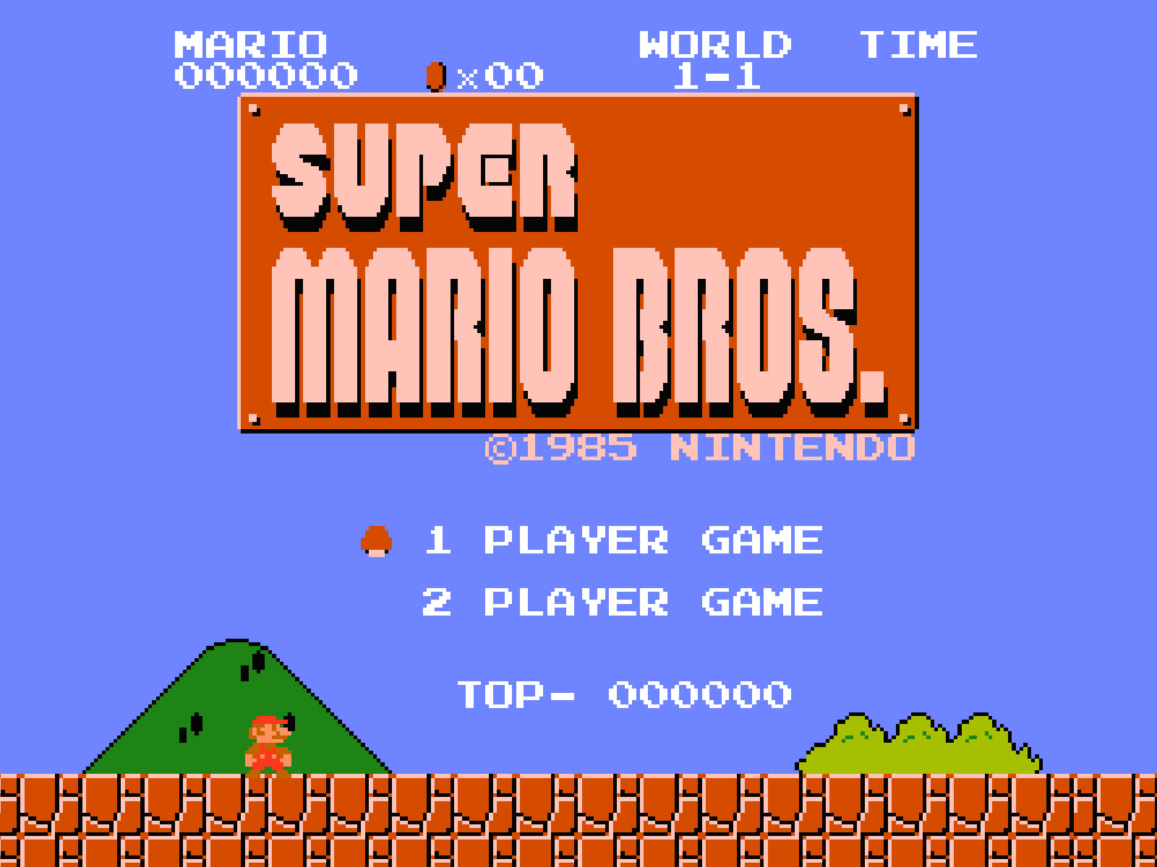
Idee
Kindestraum
Spiel entwickeln
Berühmtes Spiel
Super Mario Bros.
The legend of Zelda
zu komplex

Slide 4
Idee
Umsetzung auf neuer Technologie
iPhone

Slide 5
Voranalyse
Ist-Zustand & Soll-Zustand
Ziele
Lösungsvarianten
Cocos2D
Cocos2D-5
OpenGL
Sparrow

Slide 6
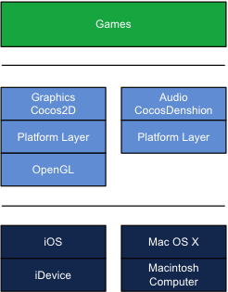
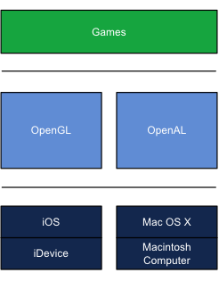
Vergleich
Cocos2D
OpenGL

Slide 7
Entscheid
Cocos2D
Objective C
Native Applikation

Slide 8
Konzept

Slide 9
Konzept

Slide 10
Konzept

Slide 11
Konzept

Slide 12
Implementation
Grundlagen
Physik
Animationen
Aufbereitung Grafiken
Layer & Sprites
Leveldesign

Slide 13
Layer & Scenes
UIView
Hintergrundbild
Scene
Punktestand
Layer A
Eingabelemente
Layer B
Layer N

Slide 14
Nodes
CCNode
Superklasse in Cococs2D
moveBy, moveTo
rotateBy
scale

Slide 15
Datenmodell
TiledMaps
Anordnung der Spielelemente
Gute Integration
Property Files
Entwicklerinformationen
Animationen der Spielelemente
Level-Metainformationen

Slide 16
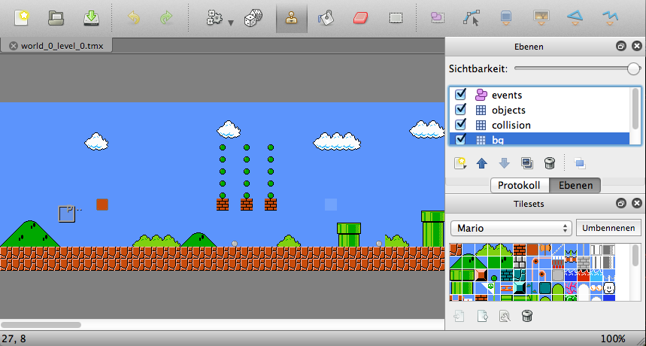

Slide 18
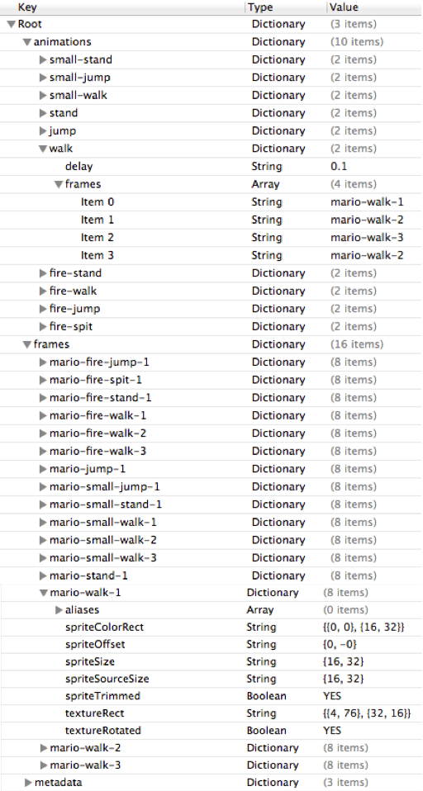

Slide 20
Das Problem
Übernahme von
Grafiken
Musik
Urheberrechtsverletzung

Slide 21
Fazit - Ilija
+
Sehr interessantes und lehrreiches Projekt
Verwirklichung eines Kindheitstraums
Gute Zusammenarbeit

Slide 22
Fazit - Ilija
-
Grosser Zeitdruck
Nicht vermarkt bar aufgrund des Copyrights
Hätte sich gut verkauft

Slide 23
Fazit - Lukas
+
-

Slide 24
Fazit - Lukas
-
-

Slide 25
Demo

Slide 26
Fragen?
?

Slide 27
Danke für die Aufmerksamkeit!

